Slide 1
Pengantar Teknik Telekomunikasi Hasil Observasi Signal
Kelompok
1.Andika Fahrul Reza
2.Arifan Loncimita
3.Imam Muttakin
4.M.Akbar Al Hafiz
5.Nico

Slide 2
Tower BTS
Base Transceiver Station atau disingkat BTS adalah sebuah infrastruktur telekomunikasi yang memfasilitasi komunikasi nirkabel antara peranti komunikasi dan jaringan operator.Peranti komunikasi penerima sinyal BTS bisa telepon, telepon seluler, jaringan nirkabel sementara operator jaringan yaitu GSM, CDMA, atau platform TDMA BTS mengirimkan dan menerima sinyal radio ke perangkat mobile dan mengkonversi sinyal-sinyal tersebut menjadi sinyal digital untuk selanjutnya dikirim ke terminal lainnya untuk proses sirkulasi pesan atau data. Nama lain dari BTS adalah Base Station (BS), Radio Base Station (RBS), atau node B (eNB)

Slide 3
Speedtest
Speed test adalah tes untuk mengetahui kapasitas maksimal jaringan internet yang kita gunakan untuk mengunggah maupun mengunduh data. Nilai rata-rata dari data tersebut, disebut bandwith. Ukuran dari bandwith ini adalah mbps atau megabyte per second.
Misalnya, 10 mbps artinya kecepatan data berpindah adalah 10 megabytes setiap 1 detik.
bandwidth adalah jumlah konsumsi transfer data yang dihitung dalam satuan waktu bit per second (bps).

Slide 4
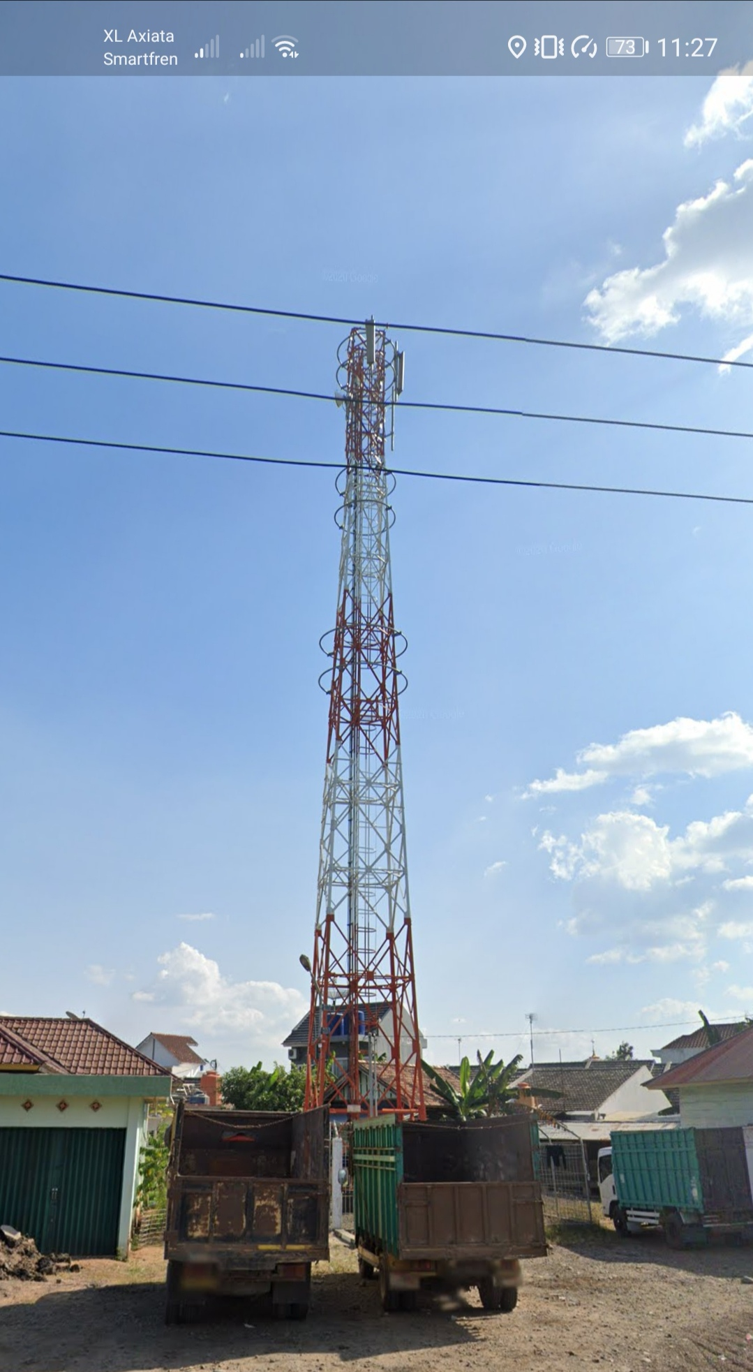
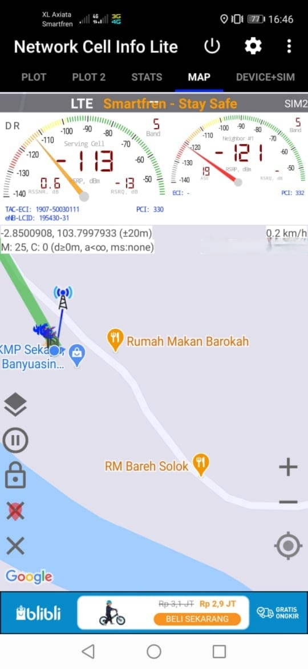
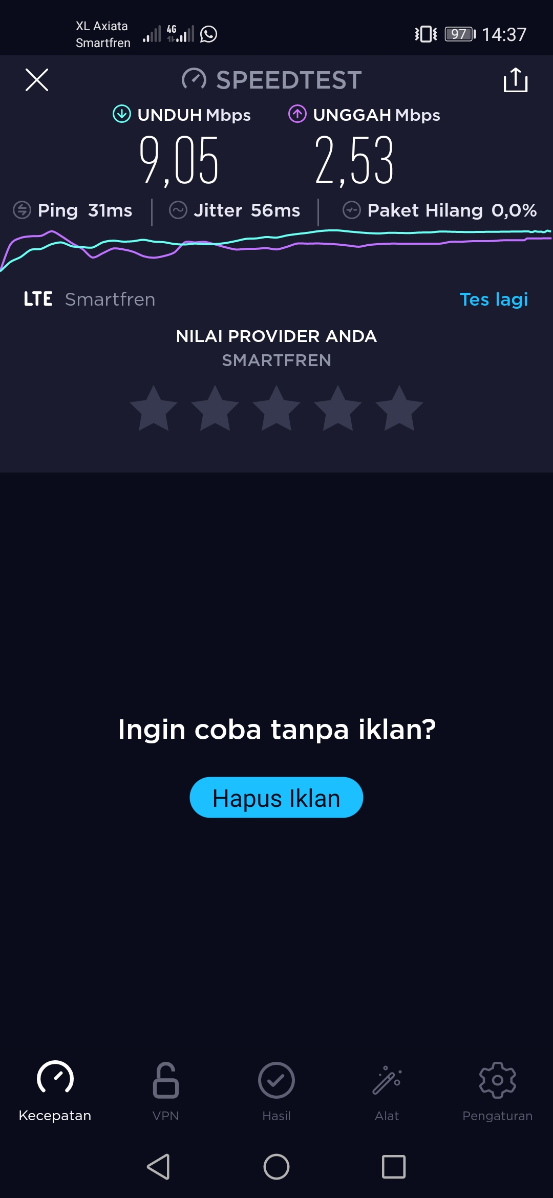
Percobaan Smartfren Di
Sekayu

Slide 5
Data yang didapat setelah melakukan analisa
Provider | dBm | Speedtest | Analisa
Smartfren | -113 dBm | Unduh : 9,05Mbps Upload : 2,53 Mbps | Dari hasil percobaan mendapatkan ping 31 ms jitter 56 ms paket loss 0,0%
Kami mengukur dengan jarak 20 m Dan jaringan 4G

Slide 6
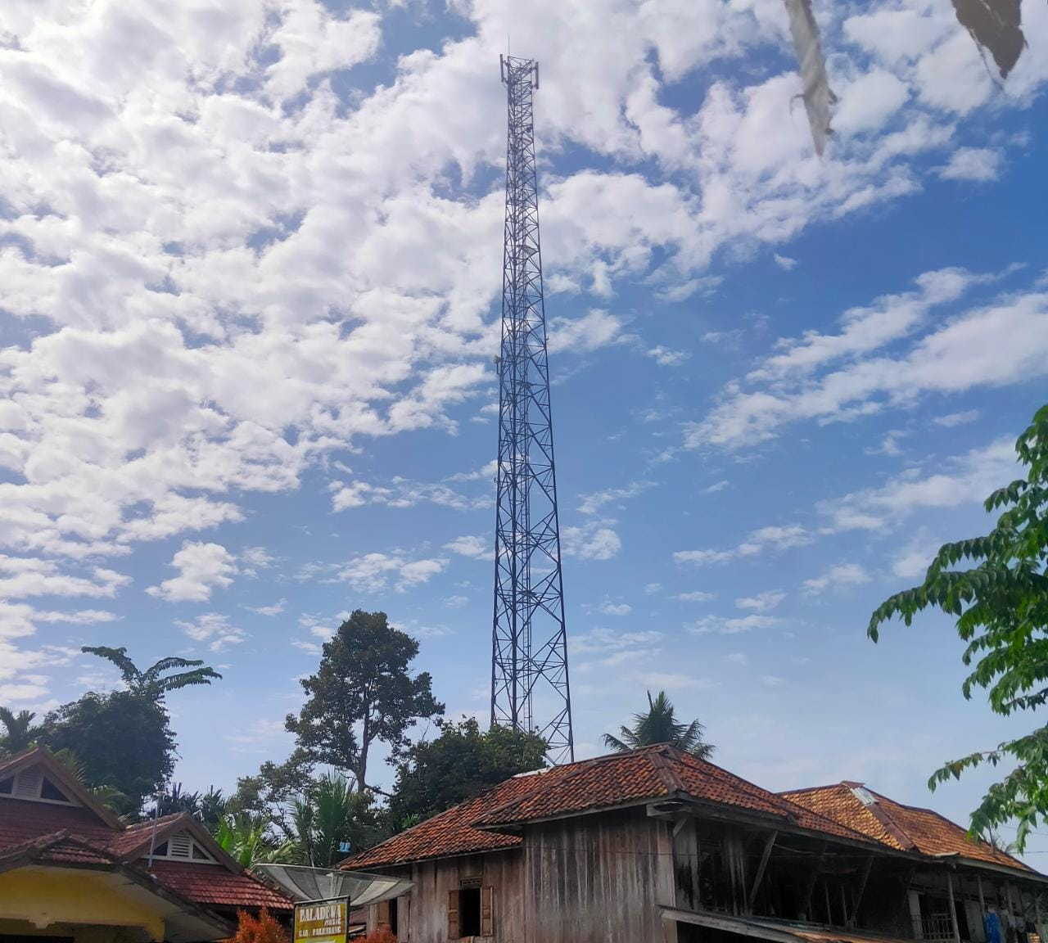
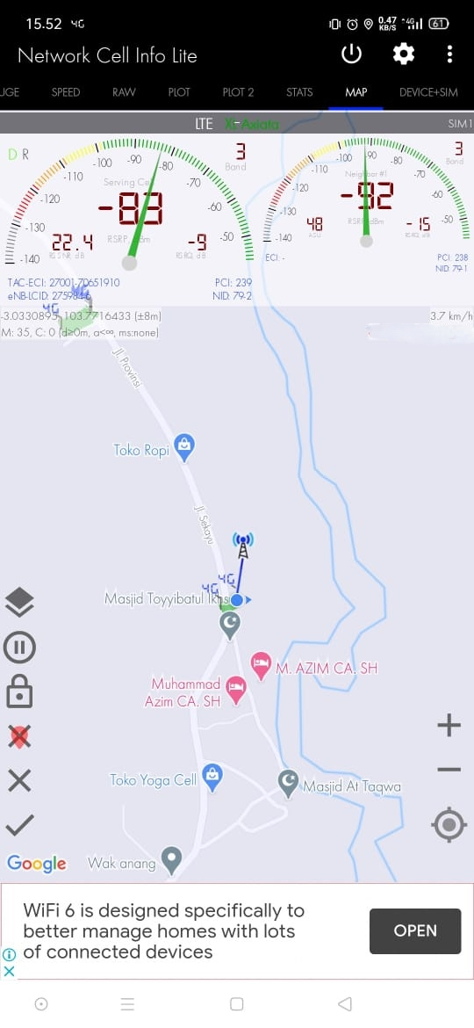
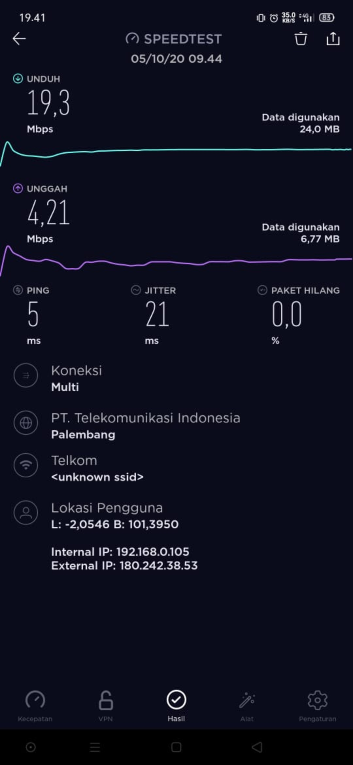
Percobaan Telkomsel Di Sungai Keruh

Slide 7
Data Yang Didapat Setelah Melakukan Analisa
Provider | dBM | SpeedTest | Analisa
Telkomsel | -83 dBm | Unduh : 19,3 Mbps Upload : 4,21 Mbps | Dari Hasil Percobaan Mendapatkan ping 5 ms Jitter 21 ms packet loss 0,0 %
Kami mengukur dengan jarak 8 m dan menggunakan Jaringan 4G

Slide 8
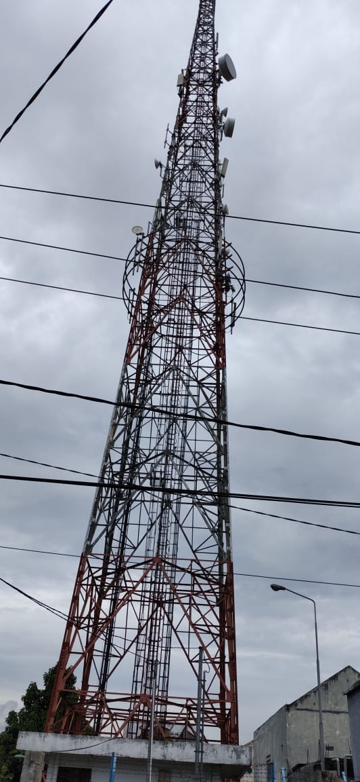
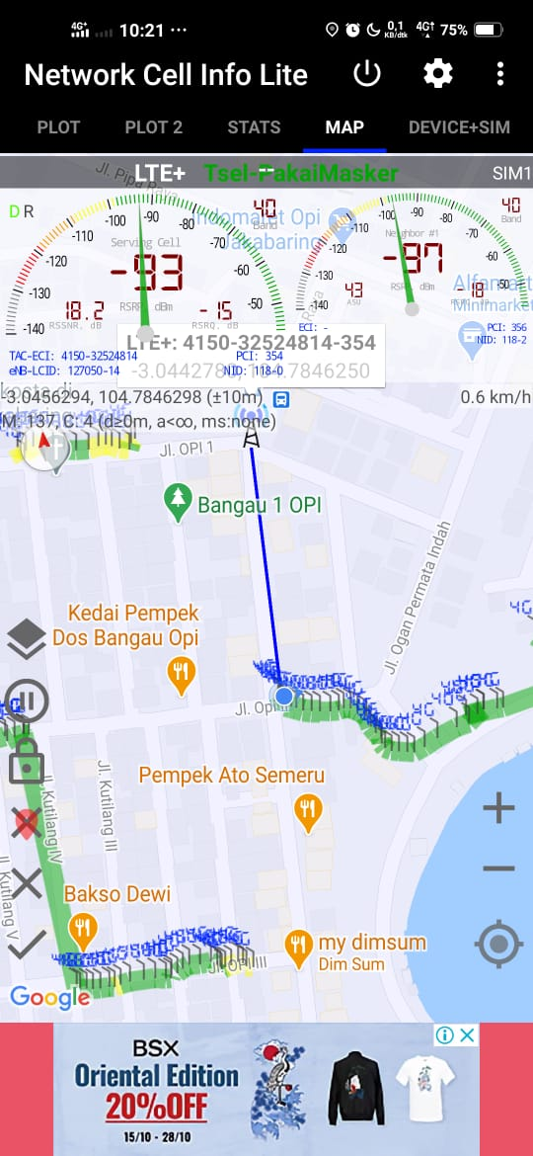
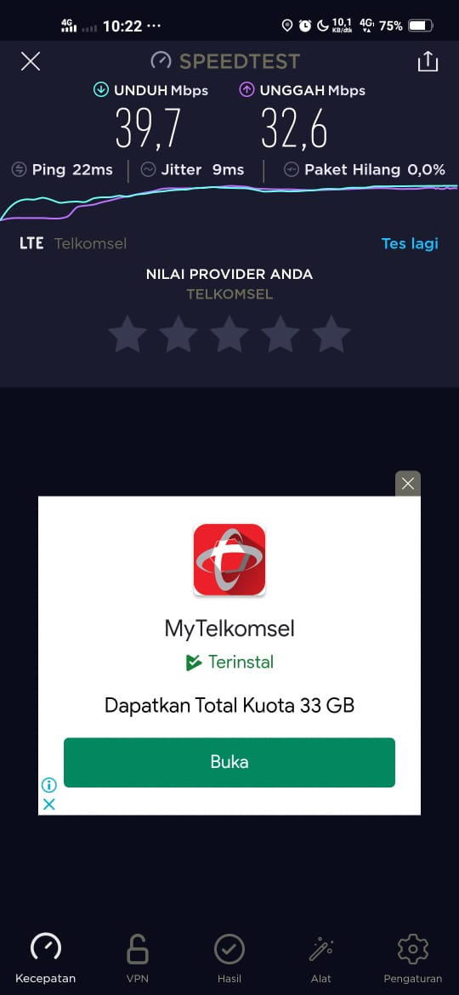
PERCOBAAN TELKOMSEL DI PALEMBANG

Slide 9
Data Yang Didapat Setelah Melakukan Analisa
Provider | dBm | SpeedTest | Analisa
Telkomsel | -93 dBm | Unduh : 39,7Mbps Upload : 32,6 Mbps | Dari hasil percobaan mendapatkan ping 22ms jitter 21 ms packet loss 0,0%
Kami mengukur dengan jarak 10 m dan menggunakan jaringan 4G

Slide 10
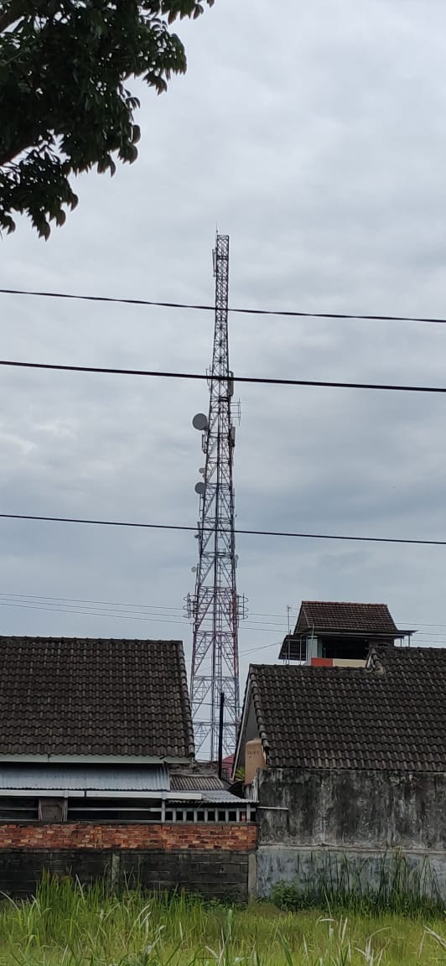
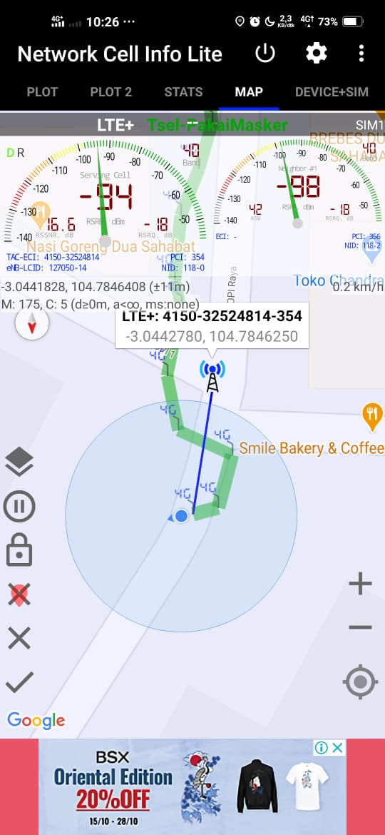
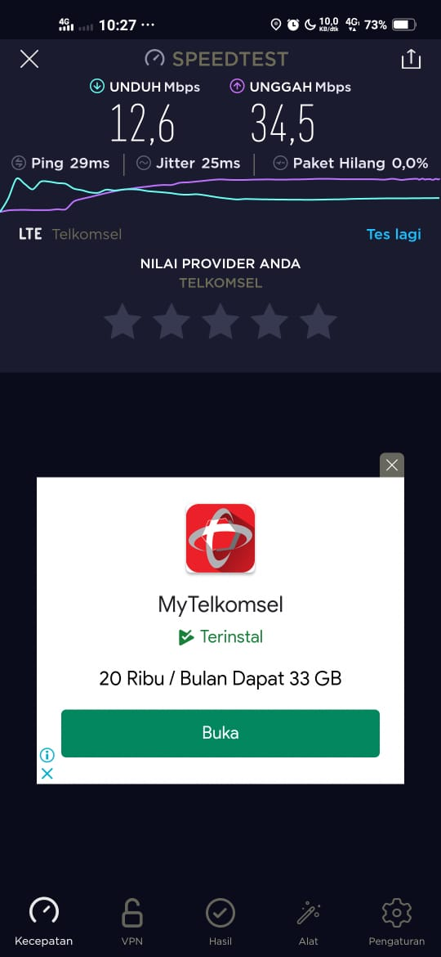
PERCOBAAN TELKOMSEL DI
PALEMBANG

Slide 11
Data Yang Didapat Setelah Melakukan Analisa
Provider | dBm | Speed Test | Analisa
Telkomsel | -94 dBm | Unduh : 12,6 Mbps Upload : 34,5 Mbps | Dari Hasil Percobaan Mendapatkan ping 29 Ms Jitter 25 Ms Packet Loss 0,0%
Kami mengukur dengan jarak 11 m dan menggunakan jaringan 4G

Slide 12
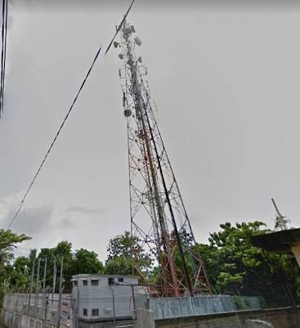
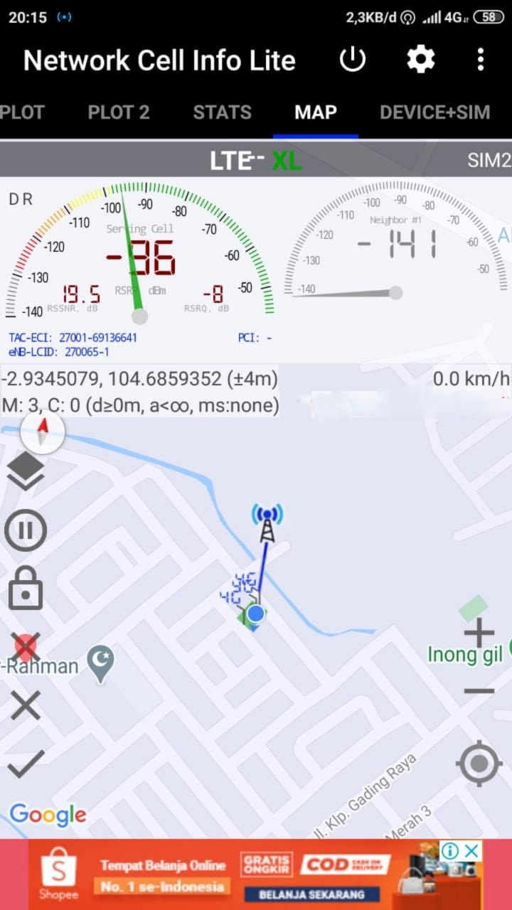
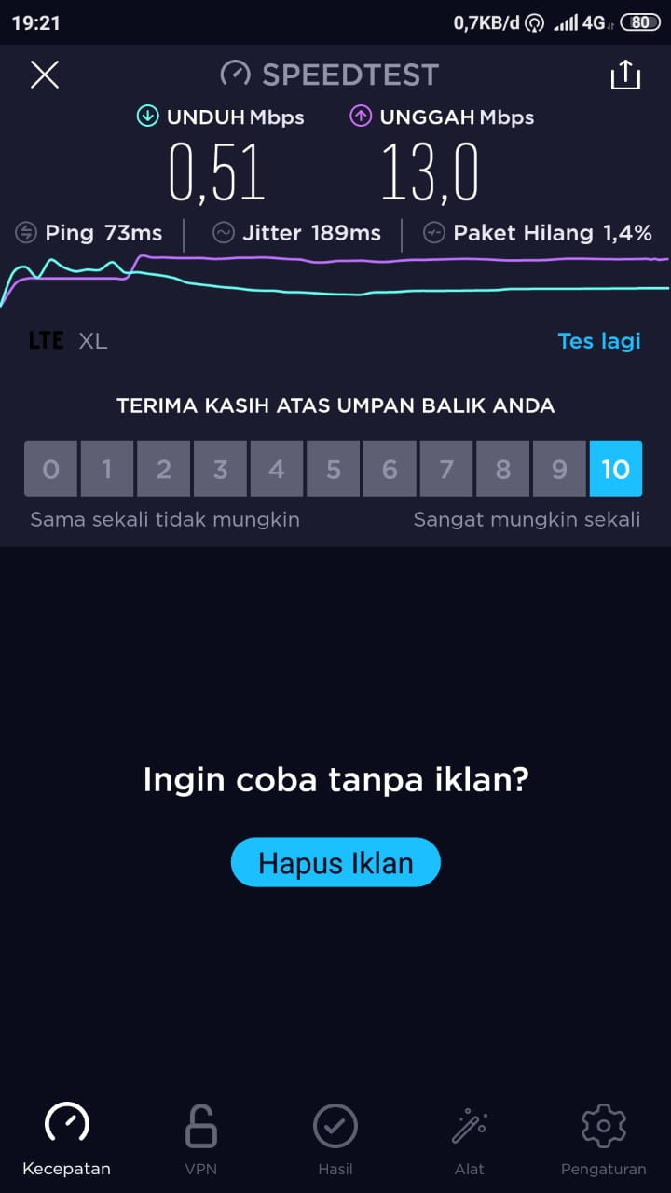
PERCOBAAN XL DI PALEMBANG

Slide 13
Data Yang Didapat Setelah Melakukan Analisa
Provider | dBm | SpeedTest | Analisa
XL | -96 dBm | Unduh : 0,51 Mbps Upload : 13,0 Mbps | Dari Hasil Percobaan mendapatkan Ping 73 ms Jitter 189 ms packet loss 1,4%
Kami mengukur dengan jarak 4 m dan menggunakan jaringan 4G

Slide 14
Kesimpulan
Kita dapat menyimpulkan bahwa Faktor yang mempengaruhikecepatan internet adalah perkembangan teknologi nirkabel, jumlah pemakai, Kondisi website tujuan, dan lokasi serta jarak dapat mempengaruhi faktor kecepatan, Dari berbagai Analisa dapat disimpulkan bahwa faktor yang paling menonjol dalam mempengaruhi kecepatan internet adalahjarak antar tower dan pengguna internet, lokasi, jumlah pemakai, dan nilai ping yang kecil. Kecepatan internet yang paling cepat menurut analisa kamiadalah daerah Palembang. Di karenakan palembang adalah kota maju dan sudah di sediakan fasilitas 4G+.Hal ini dipengaruhi oleh lokasi, jumlah pemakai, dan nilai ping yang kecil.

Slide 15
Terima Kasih

